Slide 1
SVĚTLO
–
opakování

Slide 2
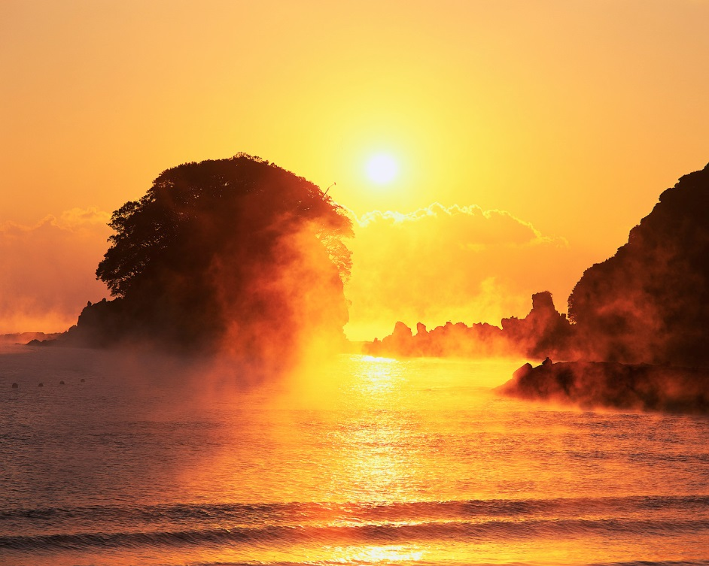
Co je to světlo?
Světlo je elektromagnetické záření o vlnové délce 400 až 700 nm.
Vidíme to, z čeho k nám přichází světlo. Světelné zdroje „vyrábějí „ vlastní světlo. Ostatní předměty vidíme, když odrážejí světlo některého světelného zdroje.

Slide 3
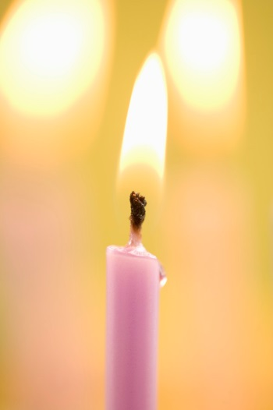

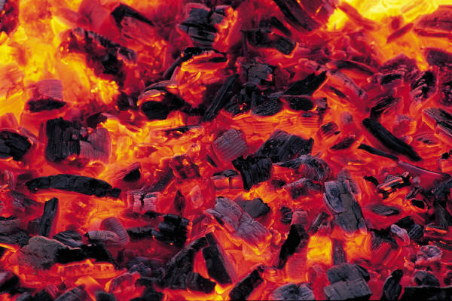
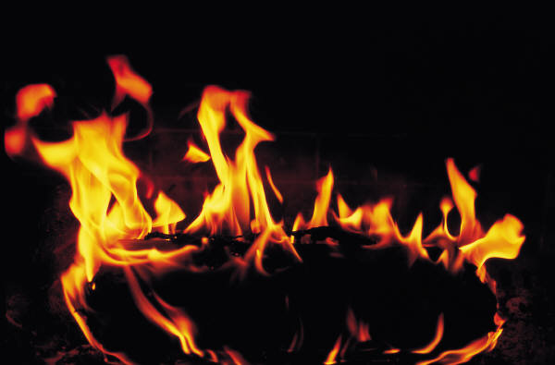

Světelné zdroje
Teplé světelné zdroje – kromě světla vydávají i teplo
Slunce
Plamen svíčky
Rozžhavené uhlí
Vlákno žárovky
Rozžhavená kamna
Oheň

Slide 4
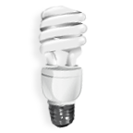
Studené světelné zdroje – vydávají převážně světlo
Světluška
Zářivka
Bílé předměty většinu světla odrážejí.
Černé předměty většinu světla pohlcují.

Slide 5
Jak vidíme barvy
Bílé světlo je směs barevných světel.
Bílé
Červené
Oranžová
Žluté
Zelené
Modré
Fialové

Slide 6
Modrý papír odrazí jen modré světlo
Modré sklo propustí jen modré světlo
Podobně to platí i pro jiné barvy
Bílé světlo
Modré světlo
Bílé světlo
Modrý papír
Bílý papír
Modrý celofán

Slide 7
Jak se světlo šíří v různých prostředích?
Prostředí průhledné
Prostředí průsvitné
Prostředí neprůhledné
Mléčným sklem nebo mlhou světlo prochází. Není však za nimi skoro nic vidět. Světlo se rozptyluje – mění směr. Přichází do oka z jiného směru.
Většinou pevných látek světlo vůbec neprojde. V neprůhledných prostředích se světlo pohlcuje. Ztratí se a dál nepokračuje.
Světlo může procházet dobře např. vzduchem, sklem nebo vodou. Směr světla se nemění, jde přímo od zdroje k našemu oku.

Slide 8
Jak rychle se šíří světlo?
Světlo se ve vakuu šíří rychlostí 300 000 km/s.
V jiných průhledných prostředích se světlo šíří o trochu pomaleji.
Ve vzduchu se ale šíří skoro stejnou rychlostí jako ve vakuu.
Světlo se šíří přímočaře
Př: Jak velkou dráhu světlo urazí za 1 minutu?
v = 300 000 km/s
t = 1 min ( 60 s)
s = ? Km
s = v . t
s = 300 000 . 60
s = 18 000 000 km

Slide 9
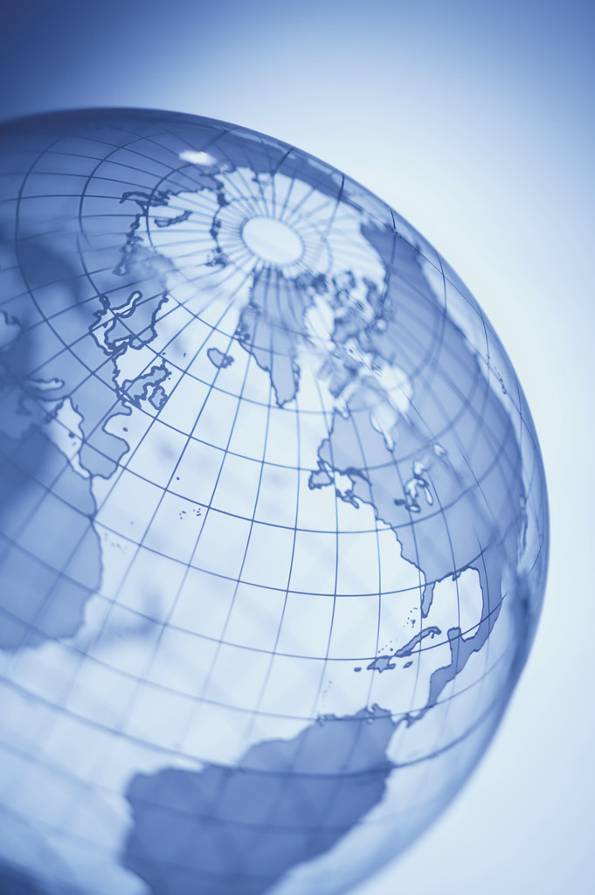
Za jakou dobu se k nám na Zem dostane světlo ze Slunce?
Světlo ze Slunce doletí na Zeměkouli asi za 8 minut.

Slide 10
Stín a polostín
Stín je místo, tmavá oblast, kam nedopadá světlo. Stín je za každým neprůhledným tělesem, na které dopadá zpředu světlo.
Za překážkou, která brání průchodu světla, vzniká stín.

Slide 11
Plný stín
Překážka
Za překážkou, která je osvětlena více světelnými zdroji vzniká plný stín, případně polostín, podle vzájemné polohy světelných zdrojů a překážky.
Polostín

Slide 12
Měsíční fáze
3
4
2
Slunce
5
Z
1
6
8
7
Jestliže vidíme Měsíc jako celý osvětlený kruh, říkáme, že nastal úplněk (1). Za týden vidíme z Měsíce pouze srpek ve tvaru písmene C (2 – 4). Říkáme, že ubývá. Ve fázi (5) není Měsíc ze Země osvícen. Říkáme jí nov. Po týdnu přejde Měsíc do tvaru písmene D (6 – 8), říkáme, že přibývá, dorůstá. Celý děj se opakuje po 28 dnech.

Slide 13
Použité zdroje:
RNDr. Martin Macháček, CSc., Fyzika pro základní školy a víceletá gymnázia, Prometheus, 1999
František Jáchym a Jiří Tesař, Fyzika pro 7. ročník základní školy, SPN, 2001
Obrázky jsou vytvořeny pomocí automatických tvarů a textových polí v programu word – www.office.microsoft.com

